Slide 1
Муниципальное бюджетное дошкольное образовательное учреждение детский сад № 41 комбинированного вида. Проект: «Добрые сказки К.И.Чуковского»
Автор проекта:
Конухина М.Н.
Р.п. Большие-Вязёмы 2016г.

Slide 2
тип проекта творческо-игровой
по продолжительности – краткосрочный
по количеству участников:
дети, педагоги, родители

Slide 3
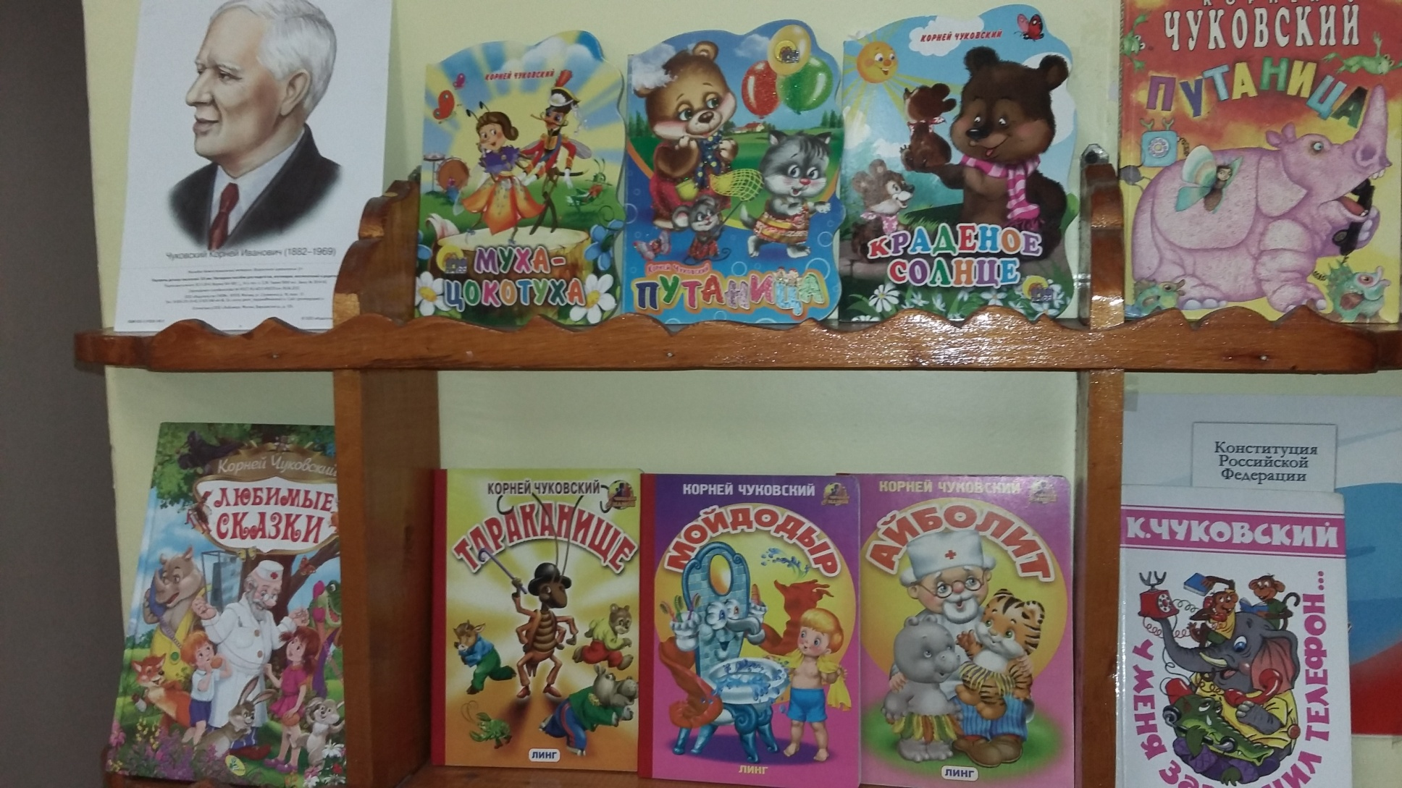
Проблема: -Кто написал замечательные сказки Мойдодыр, Телефон, Федорино горе?

Slide 4
Цель: знакомство с творчеством К.Чуковского
Задачи:
для детей: развивать интерес детей к книге, воспитывать эмоциональную отзывчивость на прочитанное;
продолжать формировать навыки игровой и театрализованной деятельности
(драматизация отрывков К.Чуковского, развивать память путём заучивания отрывков);
для педагогов: познакомить детей с жизнью и творчеством К.Чуковского,
формировать интерес к чтению художественной литературы, заинтерисовать родителей приобщения ребёнка к книгам;
для родителей:
раскрыть творческие способности родителей в процессе продуктивной, игровой деятельности;
помочь родителям стать активными участниками воспитательно- образовательного процесса в ДОУ.

Slide 5
Предполагаемый результат:
применять свои знания в игровой и театрализованной деятельности;
проявление у дошкольников желания обращаться к книге не только для развлечения, но и приобретать знания;
развитие интереса родителей к семейному чтению

Slide 6
Проект осуществлялся в три этапа: 1. подготовительный 2. основной 3. заключительный
I этап - подготовительный
- определение цели и задачи,
- поставлена проблема,
- проведена беседа с родителями : «Привлечение дошкольников к семейному чтению»,
- консультация для родителей: «Как подружить малышку с книжкой»,
-информация о творчестве К.Чуковского (портрет, сведения из биографии, выставка книг: «В гостях у сказки»;
II этап – основной
Реализация проекта
III этап- заключительный
Образовательная деятельность по сказке с элементами театрализации
Добрые сказки К.Чуковского: « Муха-Цокотуха» (открытый просмотр для малышей)
Выставка рисунков совместно с родителями
Презентация проекта

Slide 7
Вывод:
Запланированные результаты достигнуты
Дети стали проявлять большой интерес к книгам
Оформлена выставка рисунков и книг к сказкам К.И.Чуковского
Родители стали активными участниками в жизни группы и детского сада
Герои сказок К.И.Чуковского помогают воспитывать положительные качества у детей

